Slide 1
CHÃO ABENÇOADO
A NOVA TERRA NA
PÁTRIA – BRASIL
SANTA LUIZA – LOTE nº 40
Lote destinado ao Imigrante Joseph Antoine Sauthier na sua chegada da Suíça em 1875

Slide 2
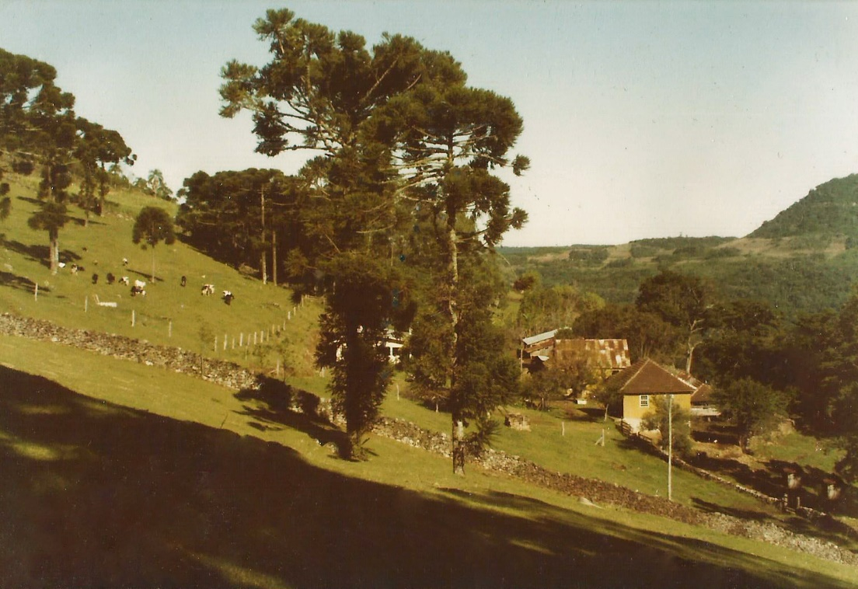
Lote 40 onde se instalou Joseph Antoine Sauthier. Aqui nasceu e viveu seu fº Clemente Raymundo e hoje seu neto Rogério Bruno Sauthier
Terras férteis, porém, de relevo muito acidentado, pedregoso, de difícil cultivo agrícola, onde todo manejo de produção à colheita e transporte dos produtos só podia ser manual, exigindo muito esforço físico.
Os ‘Sauthier’ não se intimidaram, dominaram as dificuldades e prosperaram com muita dignidade.

Slide 3
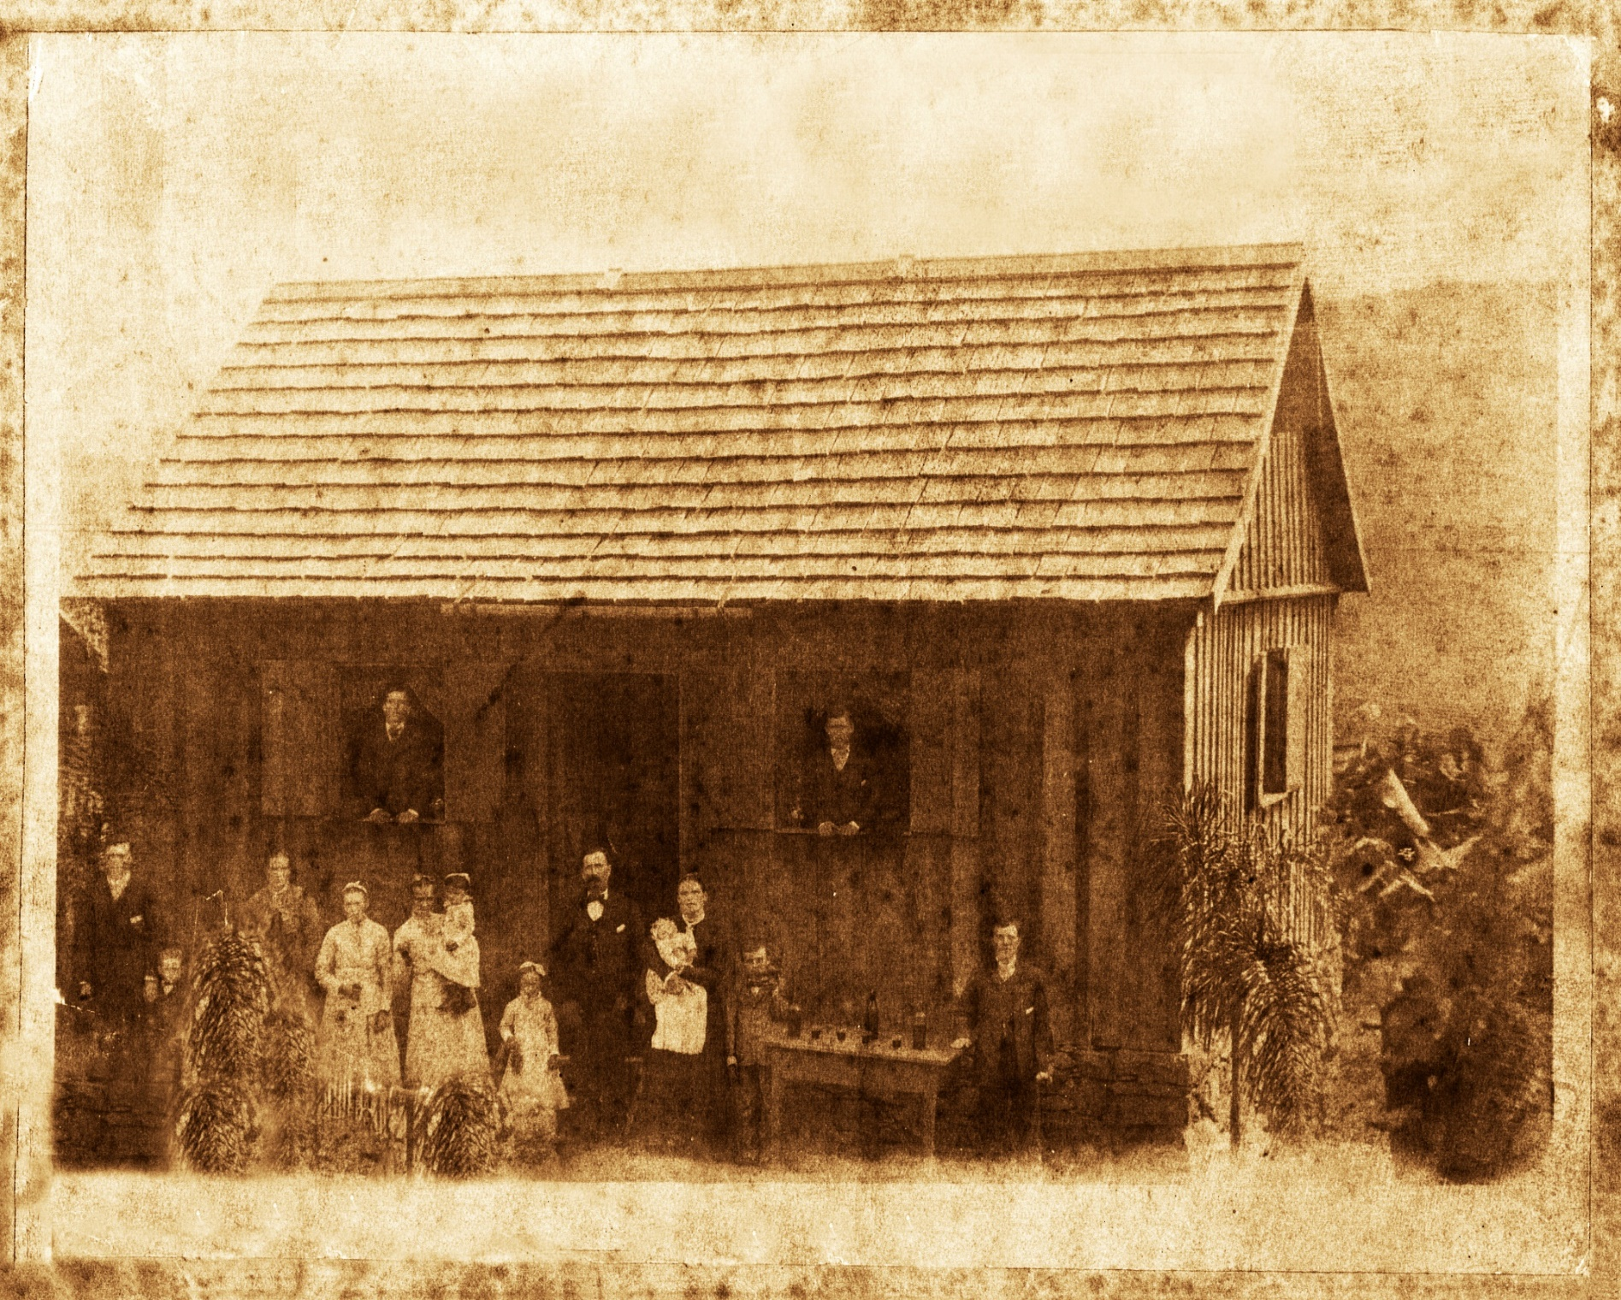
Cette Maison a été bâtie avec du bois de la forêt d’ici (batinga e louro) par Joseph Antoine Sauthier, son épouse et ses
enfants, dans l’année de
la Proclamation de le République du Brésil,
em 1889.
Dans cette Maison sont
nés autour de 25 ressortissants du Valais.
Cette photo, prise
devant la maison, montre la famille de Joseph
Anthoine Sauthier, vraissemblablement
Avant la naissance de Clément, car y sont présents 12 des 13 enfants.
Dans ce cas, la photographie aurait été faite em 1986 ou bien 1987.

Slide 4
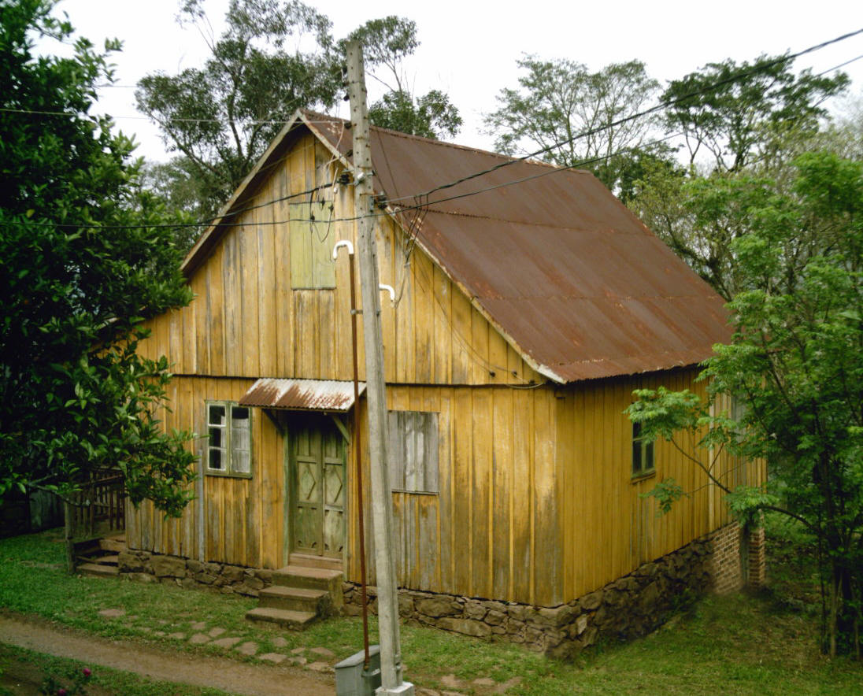
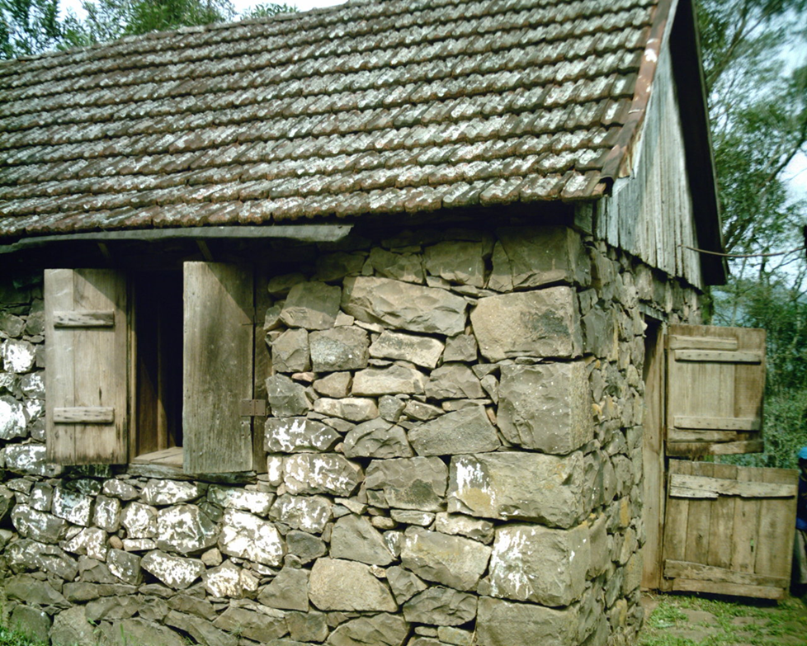
Esta casa é a mesma construída em 1889, apenas foi aumentada na largura e, por consequência, reposicionado o telhado
no sentido perpendicular ao anterior.
Cozinha construída de pedra e separada da casa a fim de evitar incêndios pois, na época, não havia fogões e o fogo era feito diretamente
no chão da cozinha a qual não possuía assoalho, o
piso era de chão batido.
Fotos de 2007

Slide 5
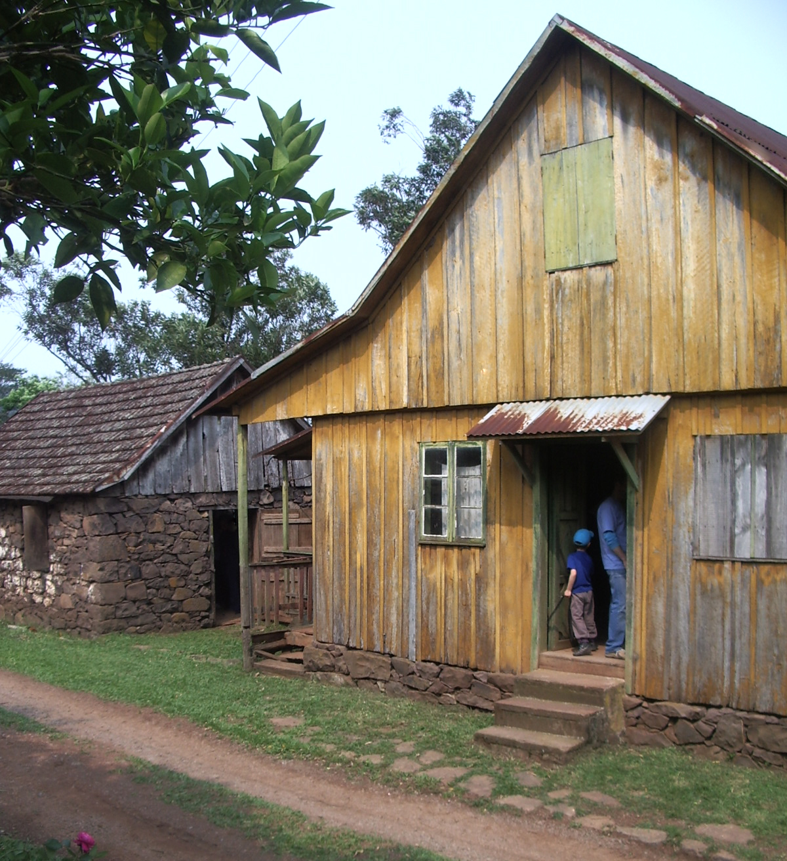
Cette Maison a été bâtie
avec du bois de la forêt d’ici (batinga e louro) par Joseph Antoine Sauthier, son épouse et ses enfants, dans l’année
de la Proclamation de le République du Brésil, em 1889.
Dans cette maison sont nés autour de 25 ressortissants
du Valais.
Mesma casa que a primeira, apenas feita uma reforma para aumenta-la em função da necessidade da família.
Observa-se a distância
entre a casa e a cozinha.
Foto de 2007

Slide 6
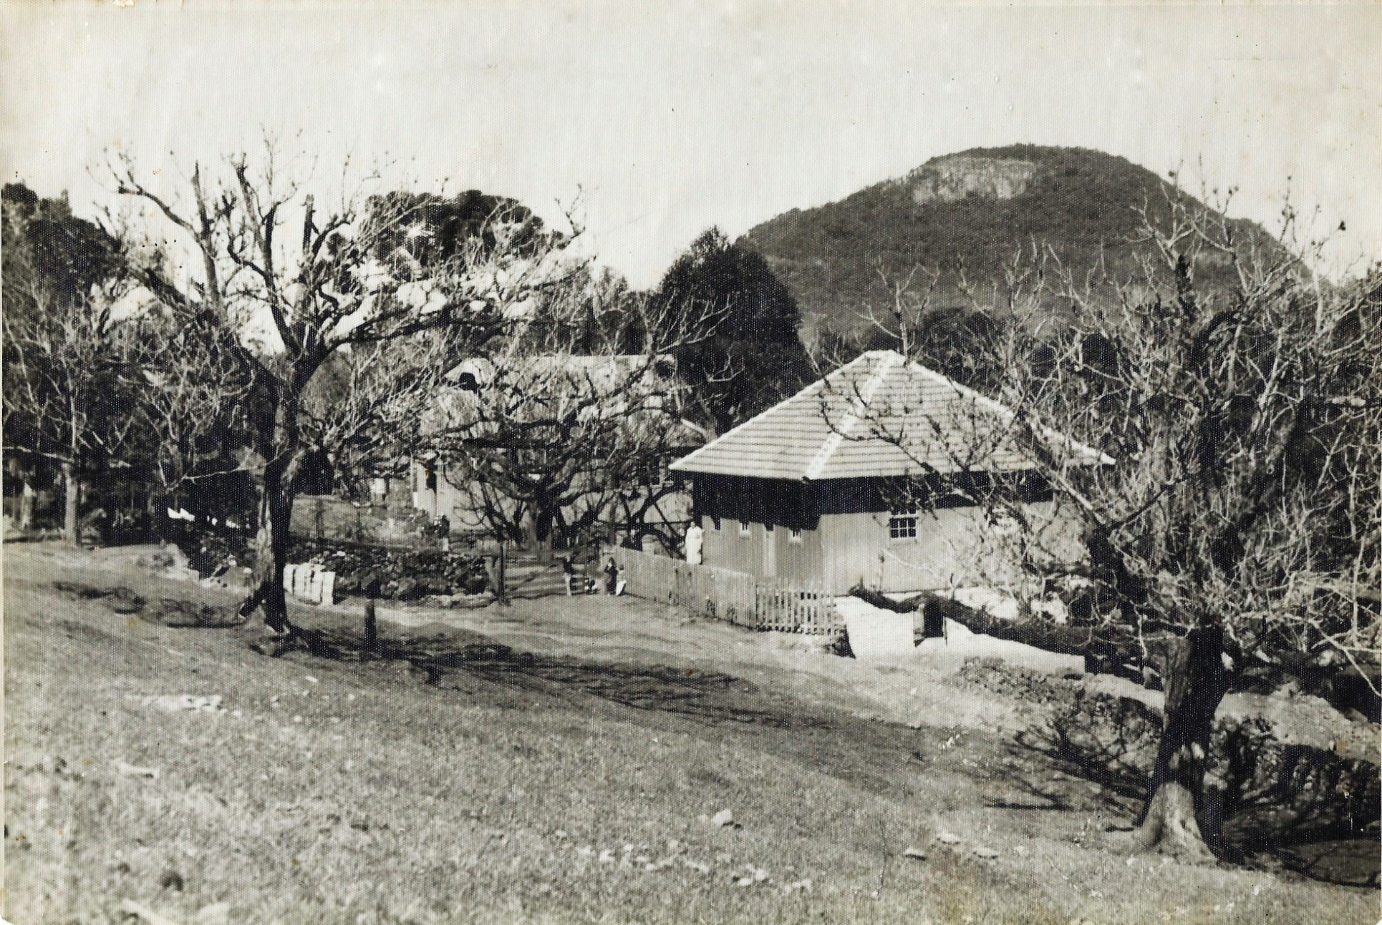
Propriedade de Clemente e Luiza Gedoz Sauthier – Santa Luiza
Casa nova construída por Clemente e Luiza, ao lado e próxima à primeira.
Em frente ainda existem as belas
e frondosas nogueiras, cujas mudas foram trazidas da Suíça. Hoje abriga a Casa de Memória Clemente Sauthier.
Foto provável de
1986 /1990 ?

Slide 7
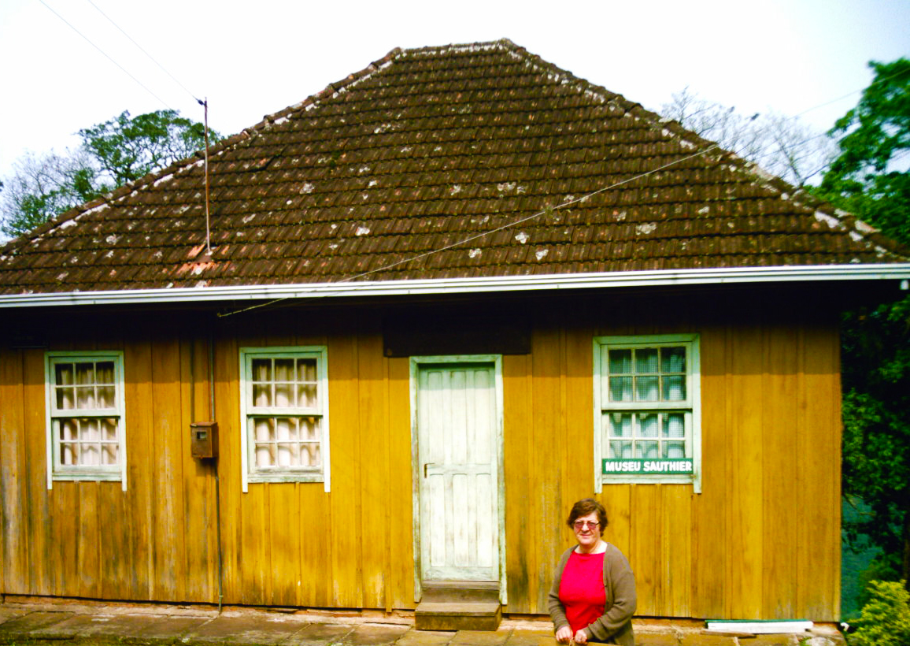
Casa de Memória Clemente Sauthier em
Santa Luiza
Esta foi a 2ª casa construída no local. Clemente e Luiza permaneceram no lugar paterno, a edificaram e nela viveram até o final
de seus dias.
Hoje, transformada em museu, abriga as memórias da família Clemente e Luiza Gedoz Sauthier.
Foto de 2007

Slide 8
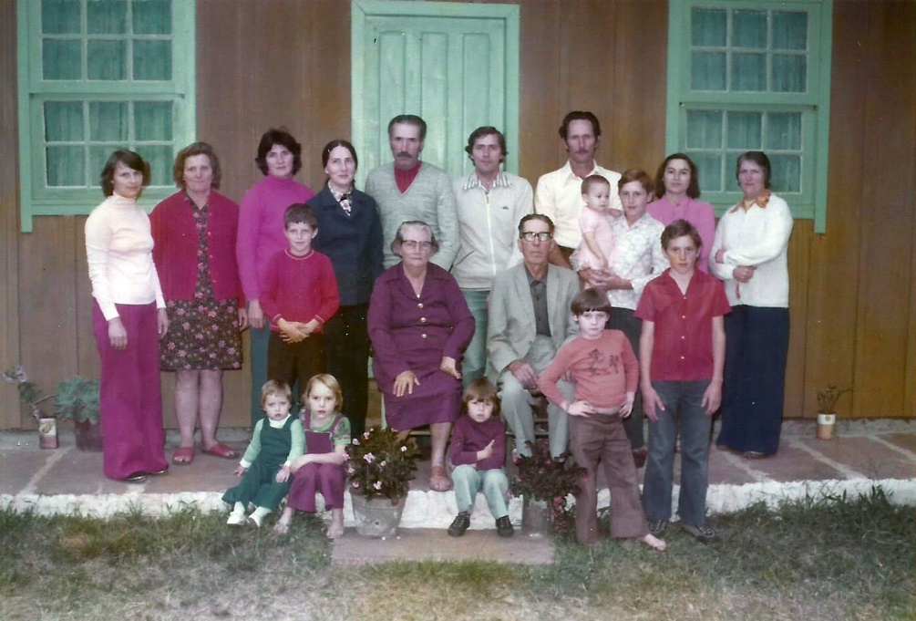
Foto em frente a Casa de Clemente e Luiza, que hoje abriga a Casa de Memória Clemente Raymundo Sauthier
Atrás:
Léa Mercedes Herthal Agatha Maria Thums Clotilde Terezinha
Ir. Cacilda Mercedes Armando Gastão
Pe. Ademar Agostinho Rogério Bruno
Iria Idalina Dupont Inês Josefina
À frente:
Clemente Raymundo Luiza Serafina
e netos.

Slide 9
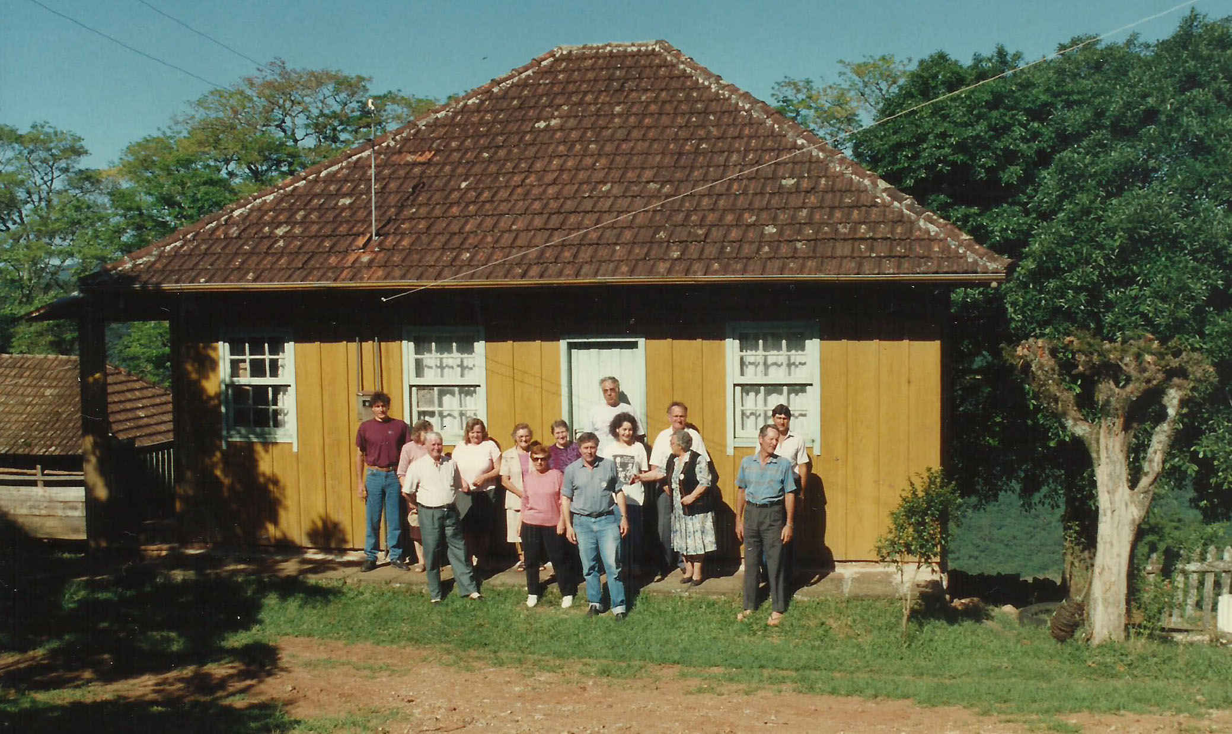
Visita de Roland, Eliane, Berta e -------.
Museu Clemente Sauthier
Atrás:
Luiz Carlos Sauthier
Iria Idalina Dupont S.
Célia Libânia S. Dalcin
Inês Josefina S. Dalcin
Roland Gay-Crosier
Clarice Sauthier Buj
-----------
Valmir Antônio Sauthier
À frente:
Melino Lourenço Dalcin
Eliane Cretton
Pe. Ademar Agostinho S.
Berta Cretton
Rogério Bruno Sauthier

Slide 10
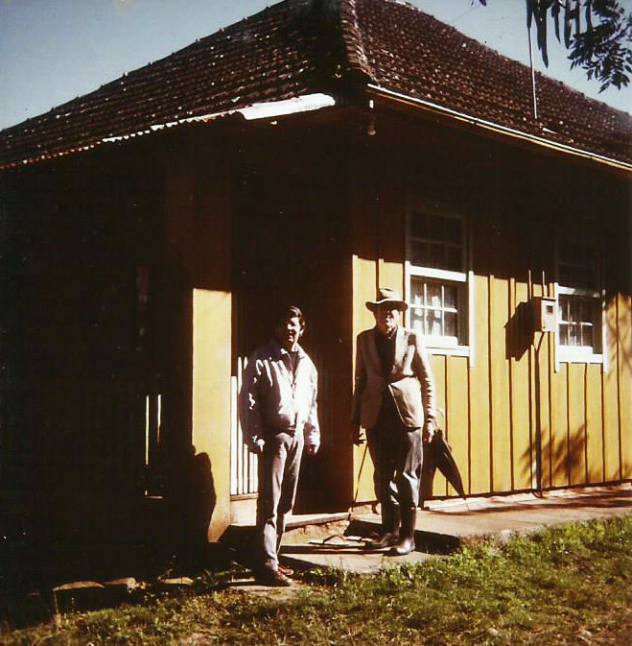
Residência de Clemente e Luiza, onde hoje abriga a Casa de Memória da família.
Clemente Raymundo Sauthier em companhia de Daniel Solioz-Luy
em frente à casa.
Visita recebida em julho de 1985.

Slide 11
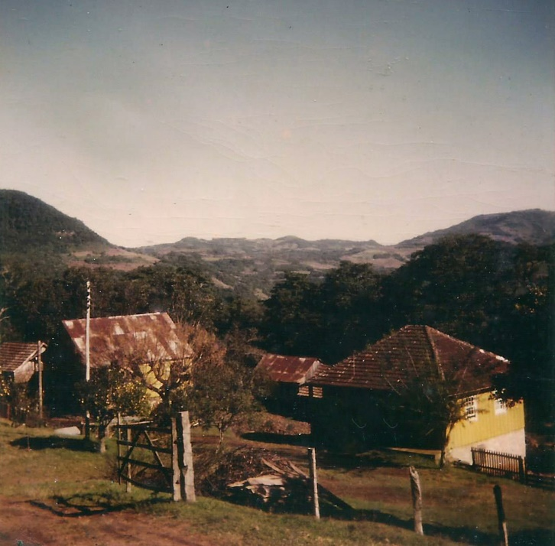
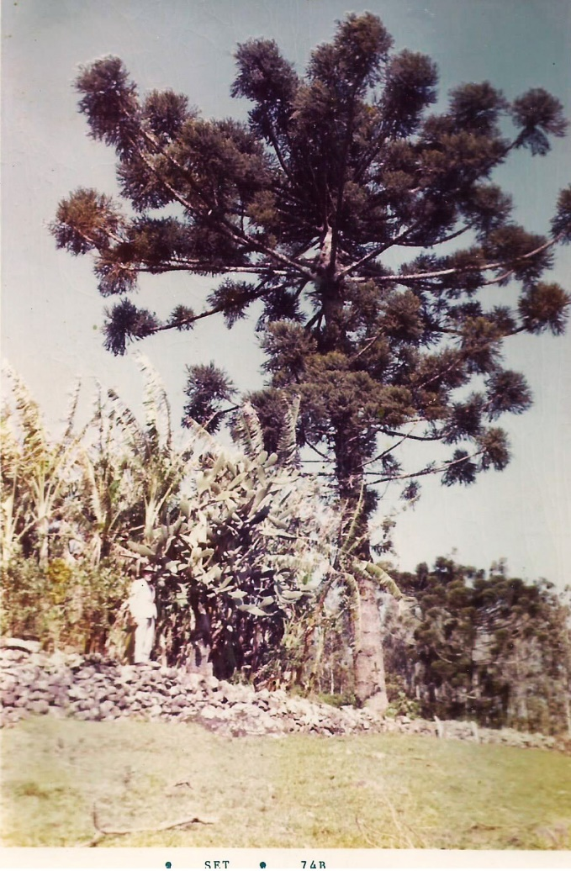
Residência de Clemente
e Luiza Gedoz Sauthier
Set 1974

Slide 12
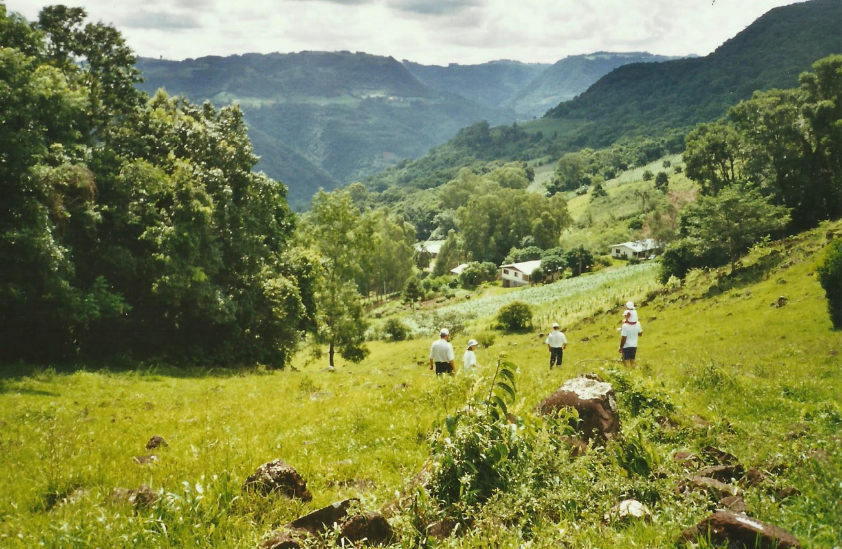
Relevo Acidentado da Região

Slide 13
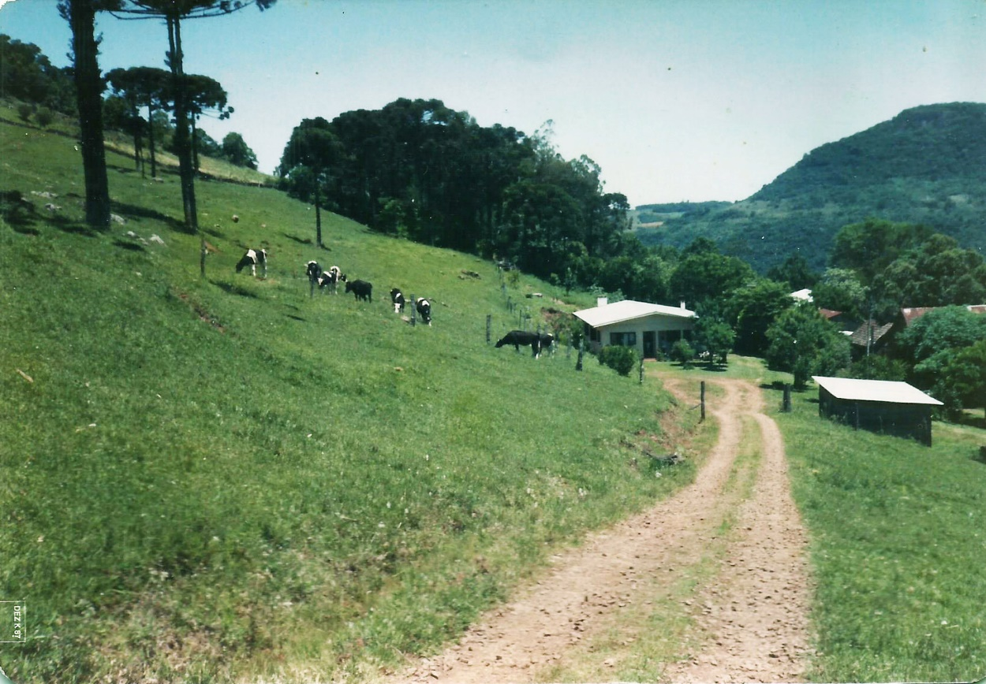

Slide 14
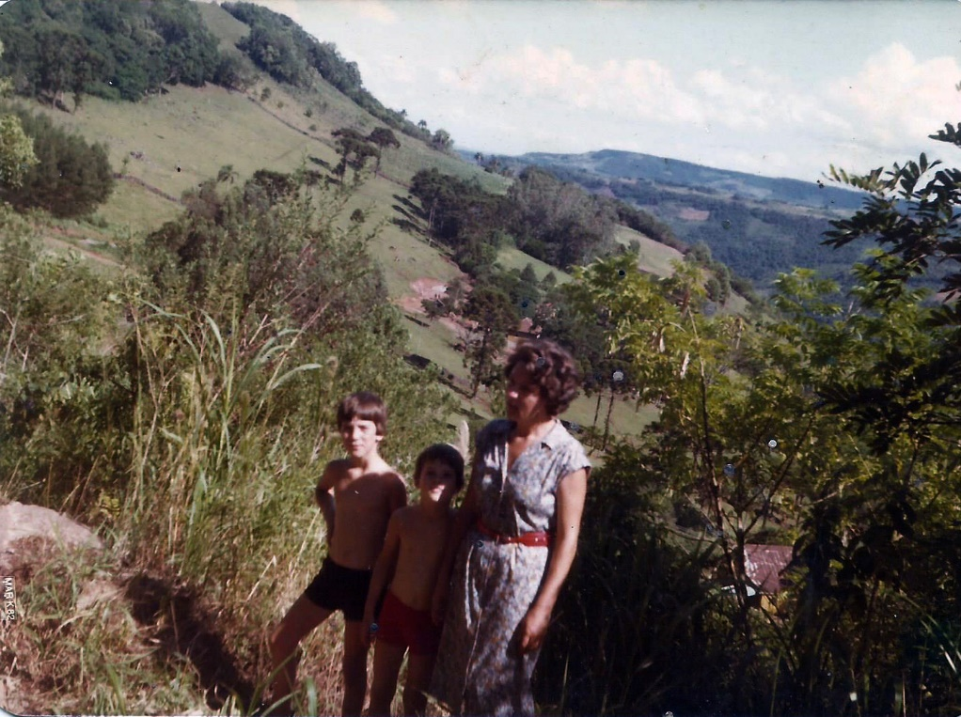
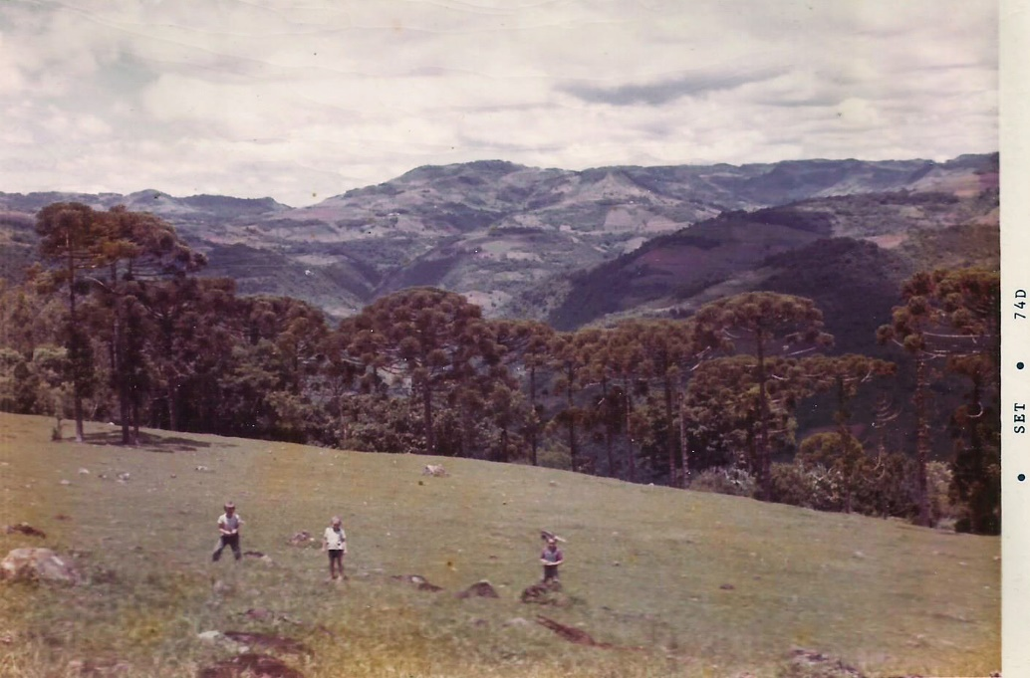

Slide 15
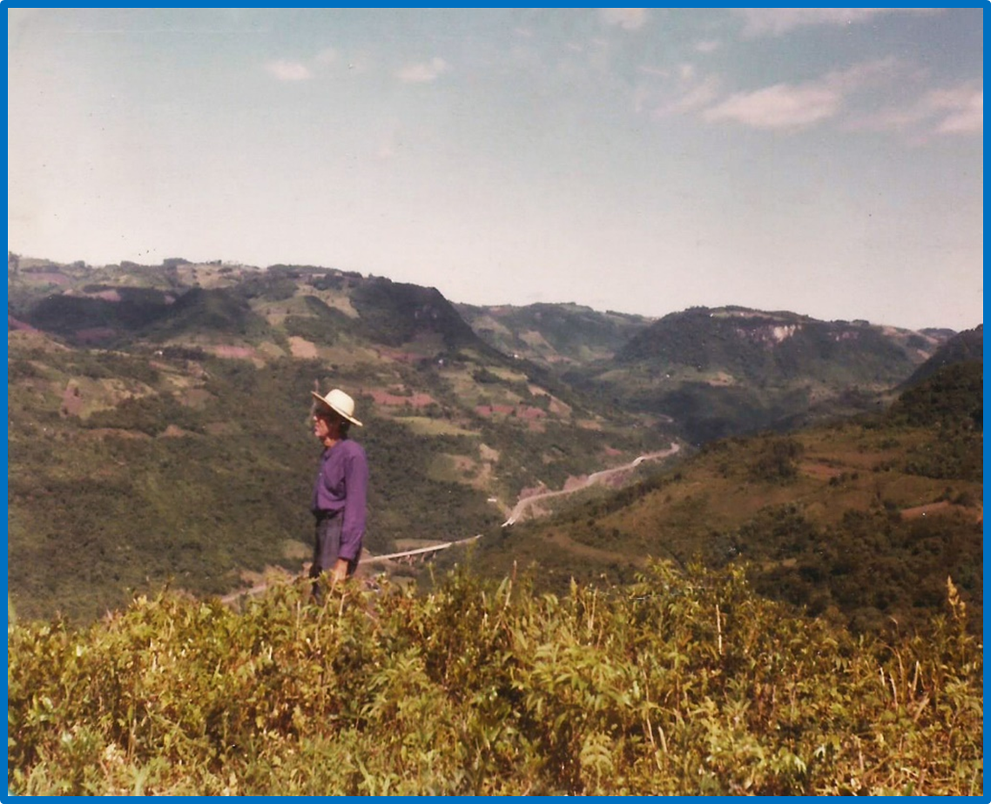
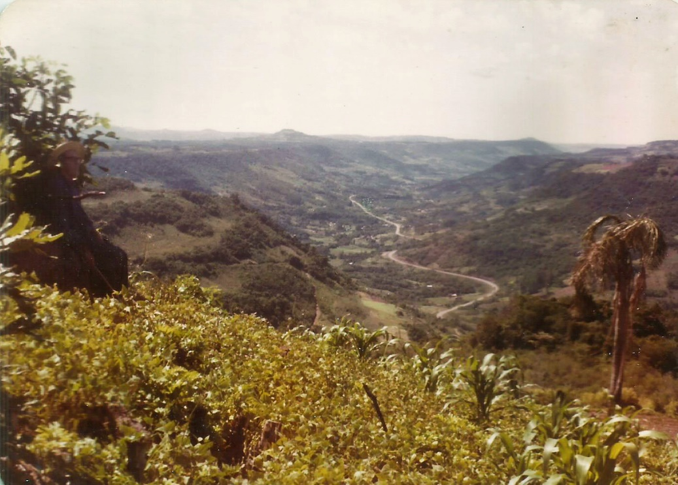

Slide 16
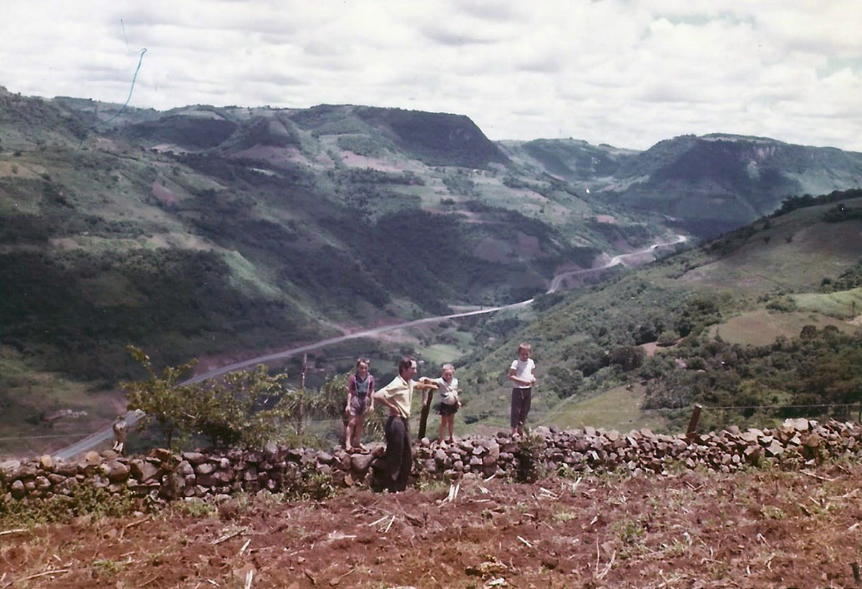
Rogério B. Sauthier preparando a terra para o plantio
O acompanham seus .........

Slide 17
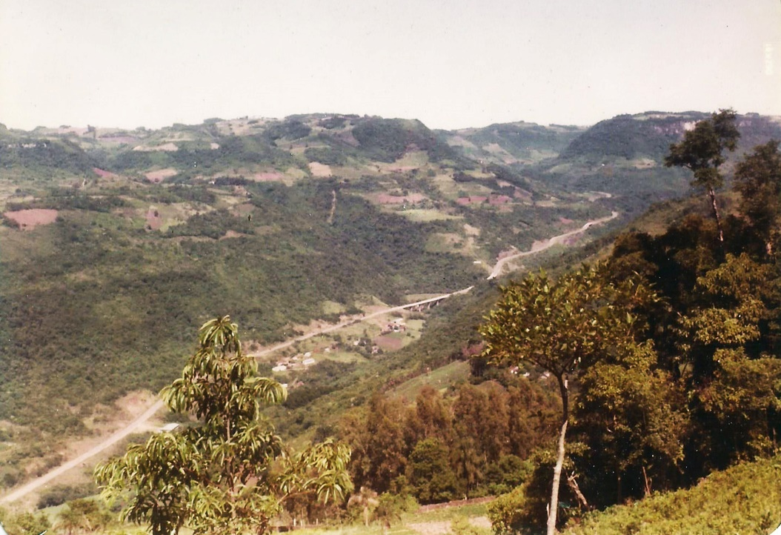
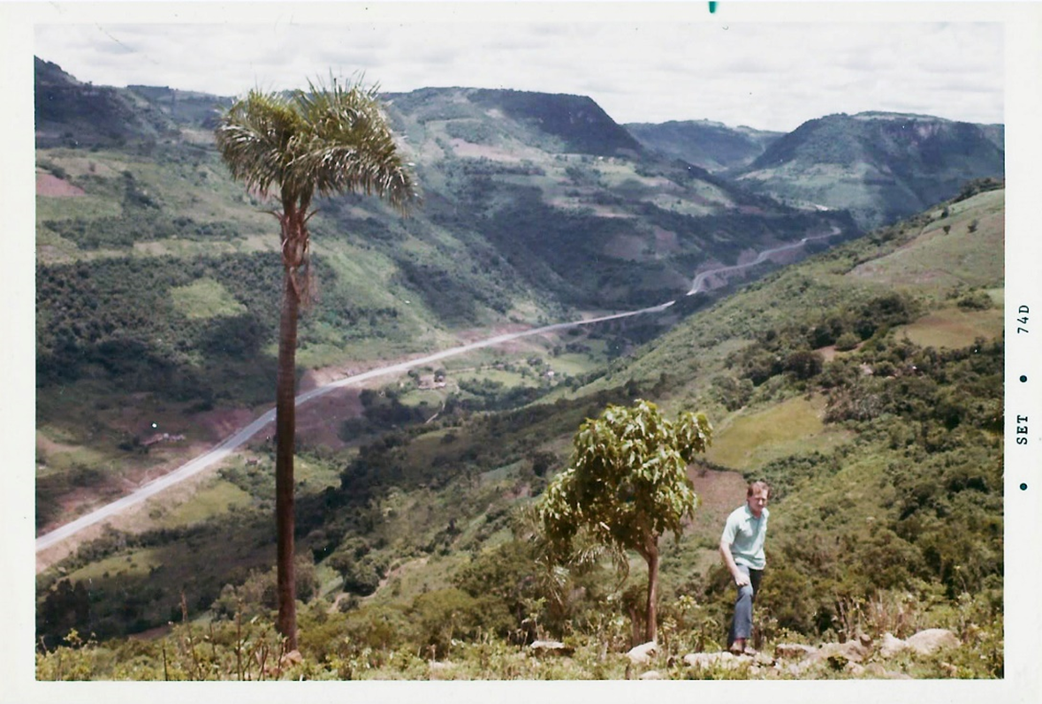

Slide 18
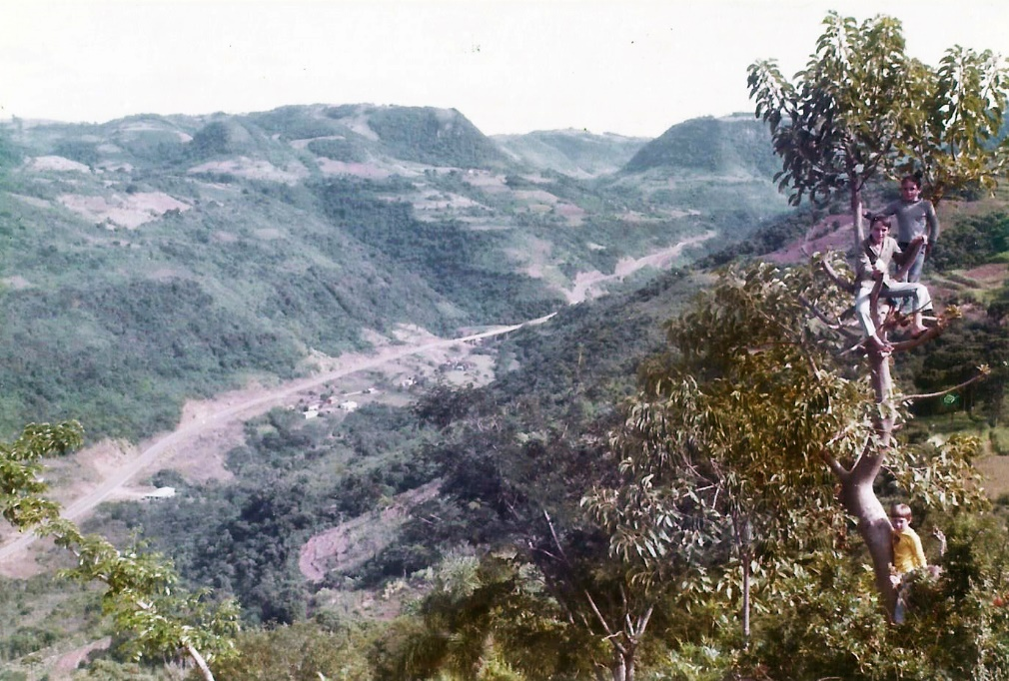
Parte do vale visto da casa de Clemente Raymundo
Sauthier
No pé da árvore:
Jaime
Hartmann
Sentado na árvore:
Mauro Martinho
Sauthier
De pé, no alto:
Luiz Carlos
Sauthier

Slide 19
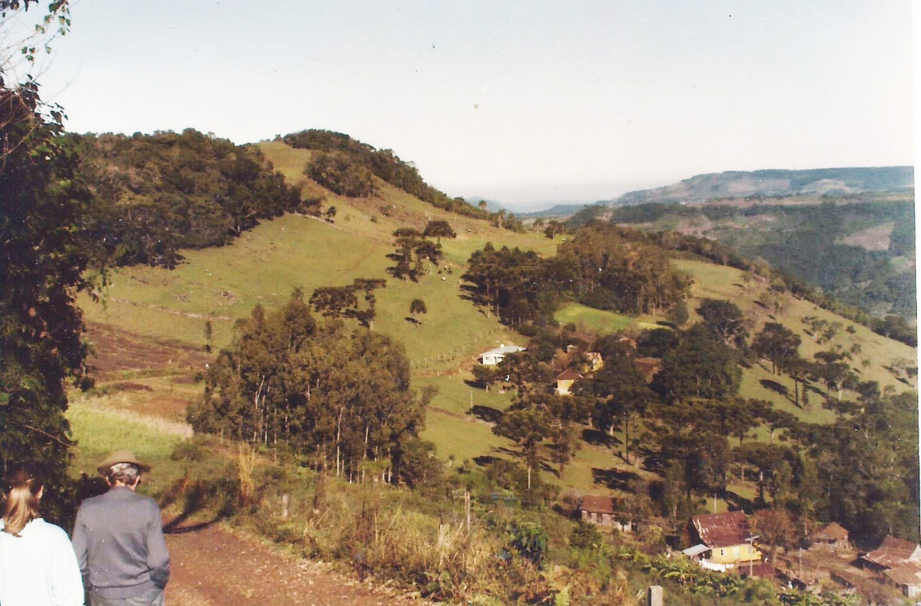
Clemente Raymundo Sauthier andando pela propriedade
No canto a direita embaixo, conjunto de casas da família de Emílio José Sauthier
Mais acima, moradia da família de Clemente
Julio 1985

Slide 20
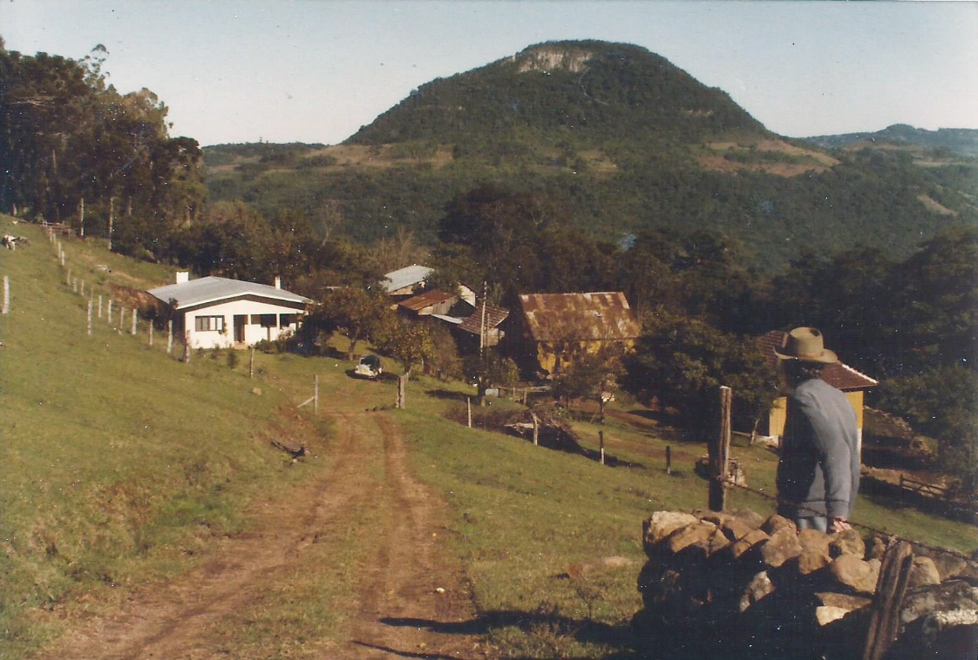
Clemente Raymundo Sauthier
Observando
a paisagem e seu sítio.
Conjunto de casas com a vista do morro de General Neto
Julho 1985

Slide 21
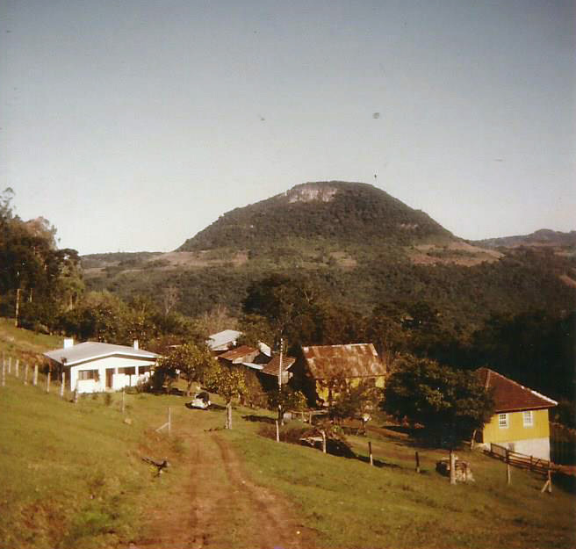
Sítio da Família
de Clemente
Raymundo
Sauthier
Aos fundos
vemos
o morro de
General Neto
Julho 1985

Slide 22
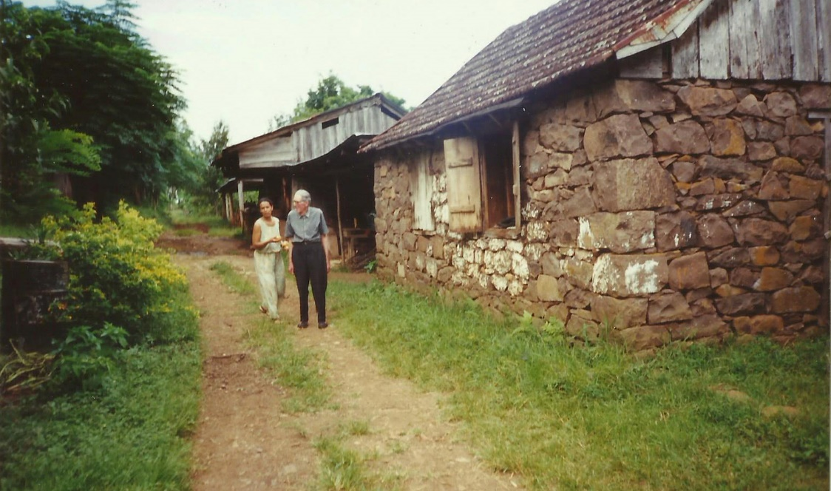
Clemente passeando com Ângela da Silva Ribeiro

Slide 23
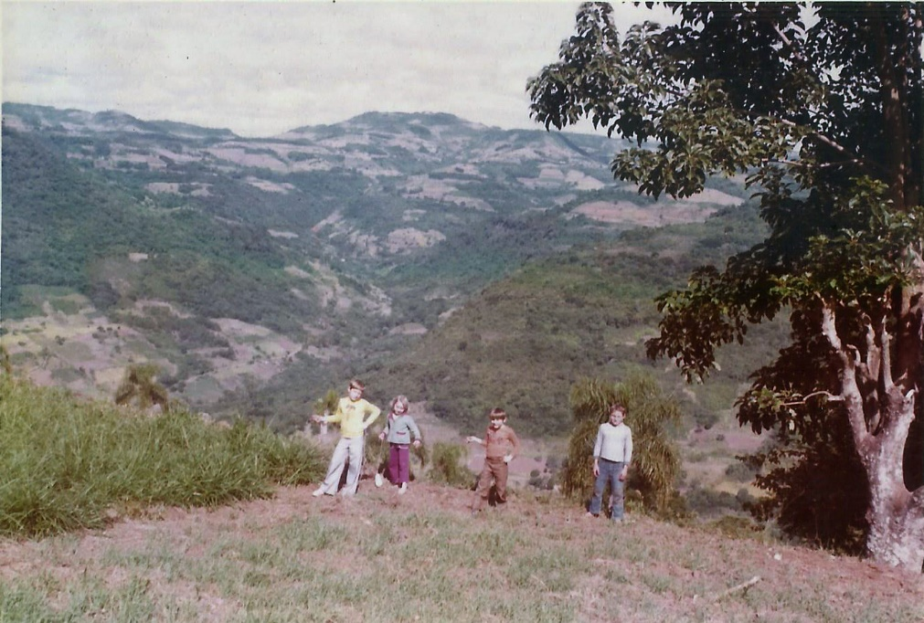
Panorama visto do alto da propriedade de Clemente Raymundo Sauthier
A partir da esquerda:
Jaime Hartmann
Berenice Maria Sauthier
Jalmar Hartmann

Slide 24
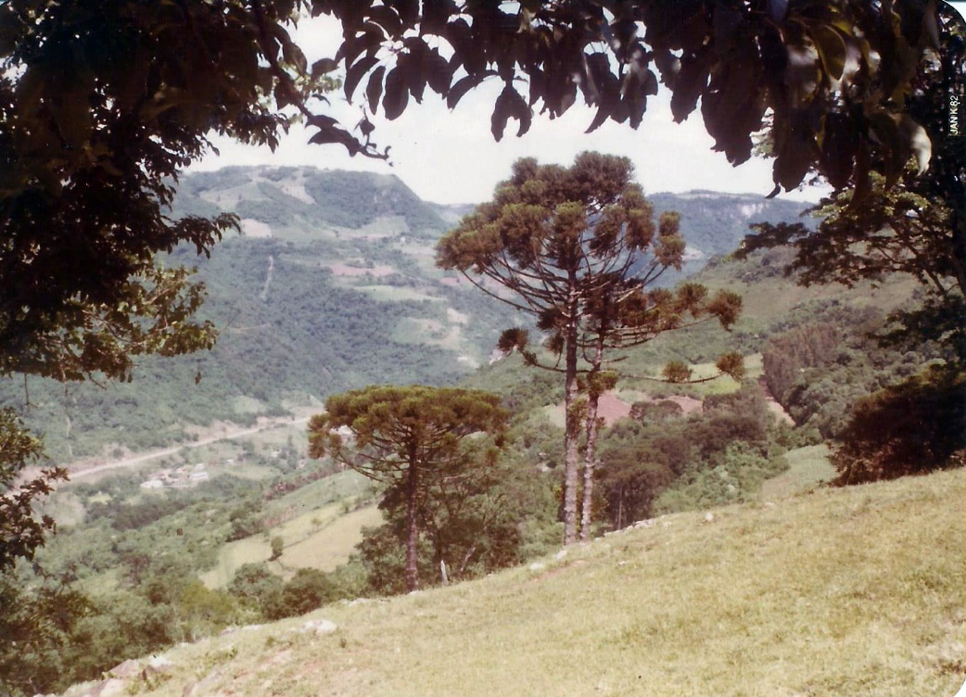
Panorama
visto do
alto das
terras de
Clemente
Raymundo
Sauthier
Santa
Luiza

Slide 25
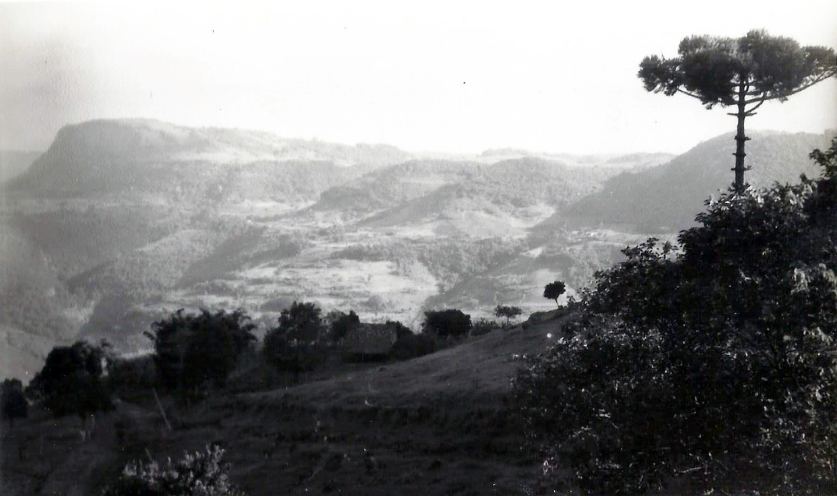
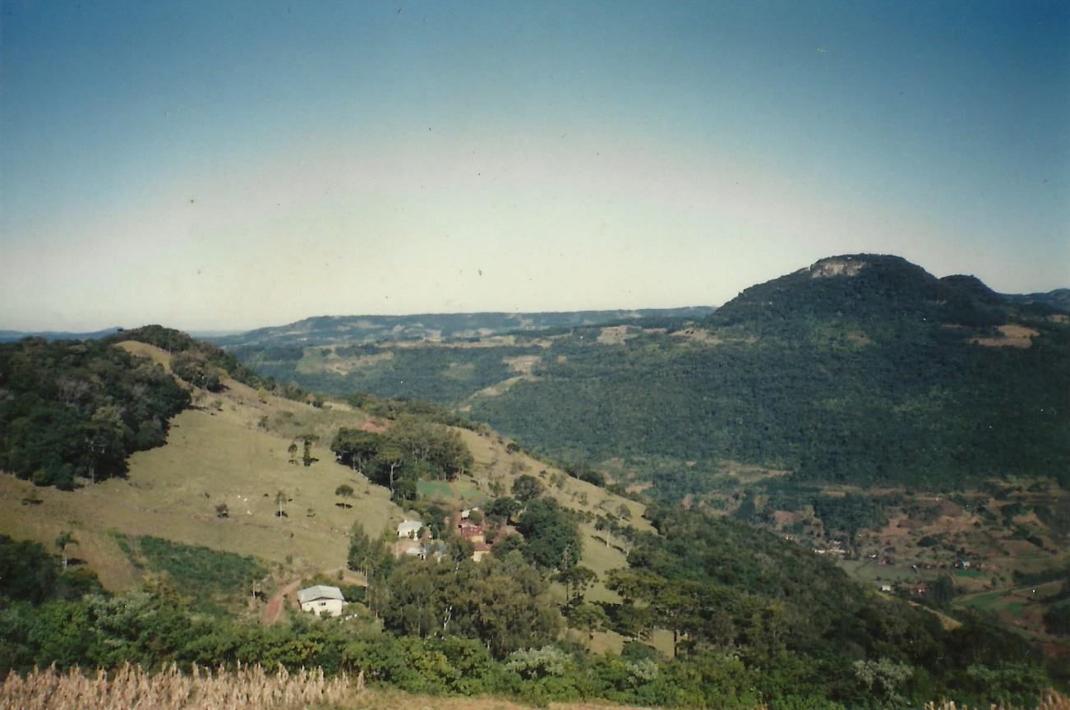
Vista panorâmica, de outro ângulo, do alto das terras de Clemente Raymundo Sauthier
Santa Luiza

Slide 26
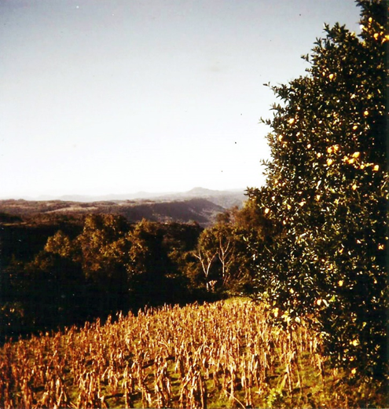
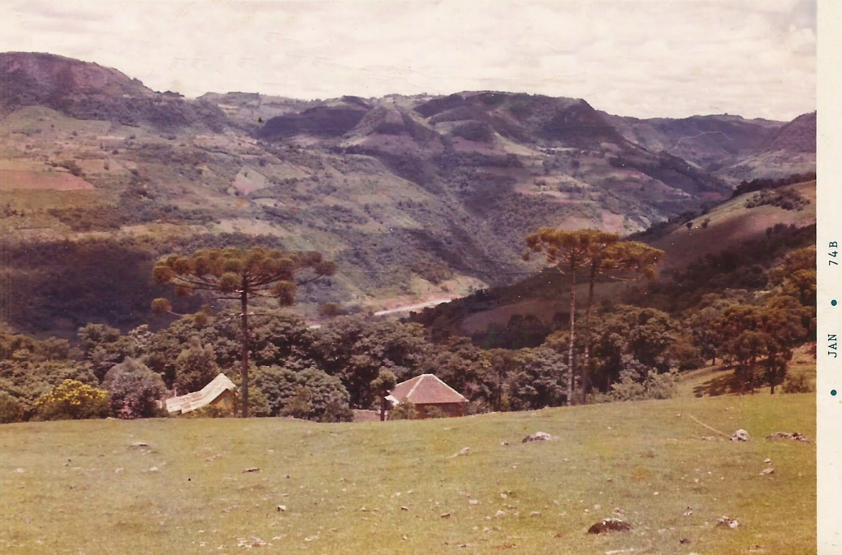
Pomar, lavoura de milho e potreiro da propriedade de Clemente e vista panorâmica da encosta oposta
Jan 1974

Slide 27
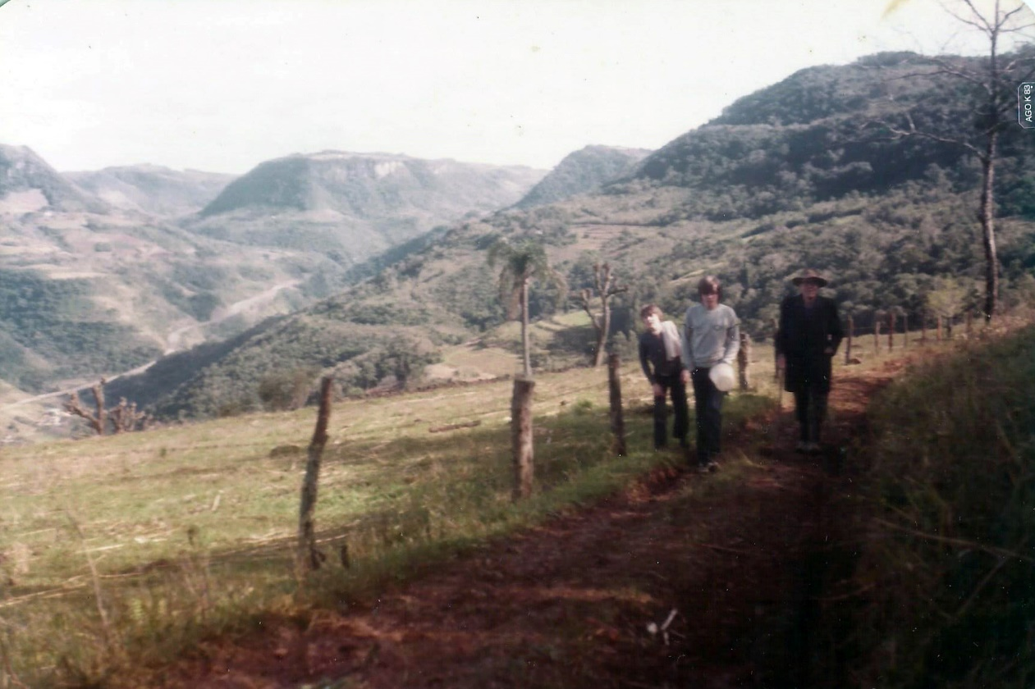
Clemente
Raymundo
Sauthier
passeando
com os
netos
Jaime e
Jalmar
Hartmann
em sua
propriedade

Slide 28
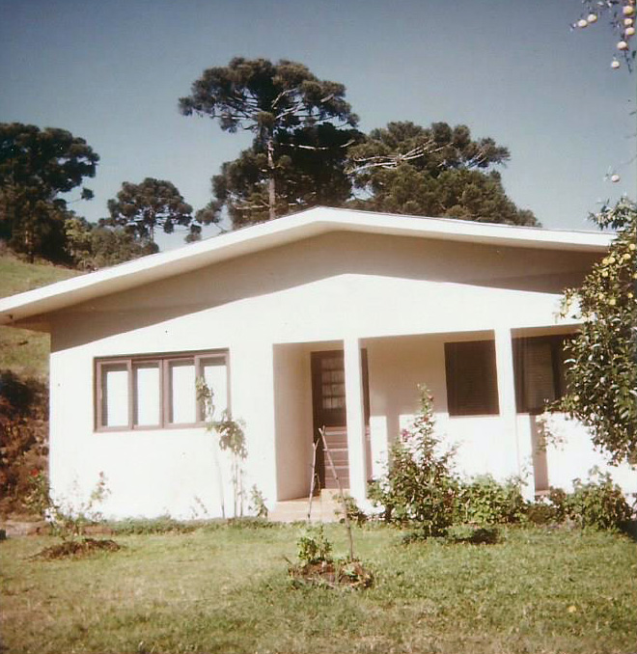
Frente da
casa de
Rogério Bruno Sauthier e
Iria Idalina Dupont Sauthier
Santa Luiza, julho de 1985

Slide 29
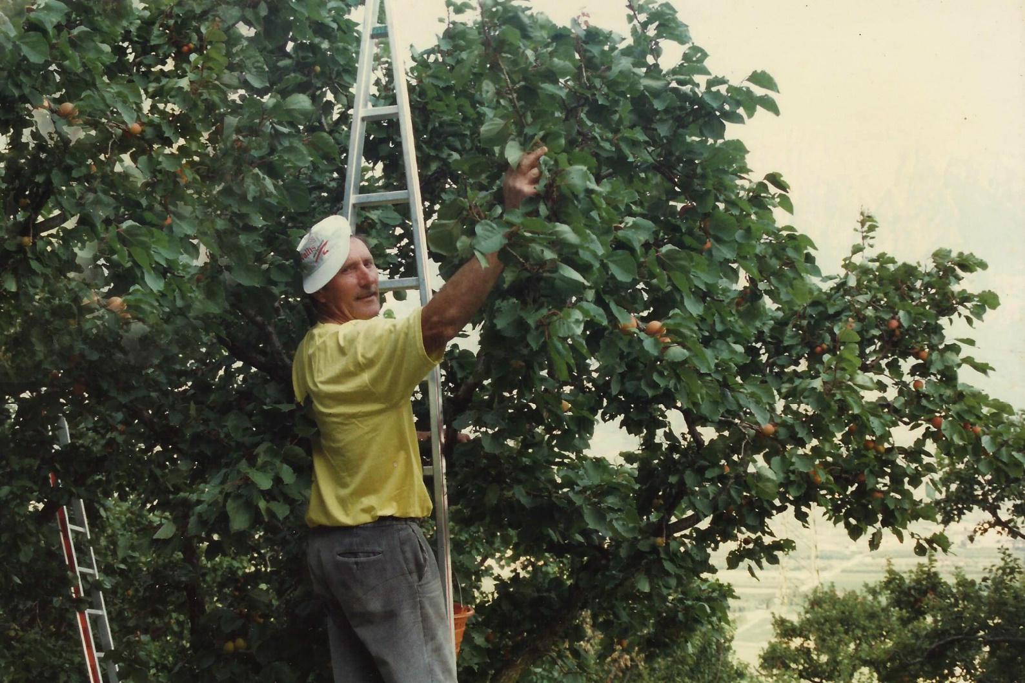
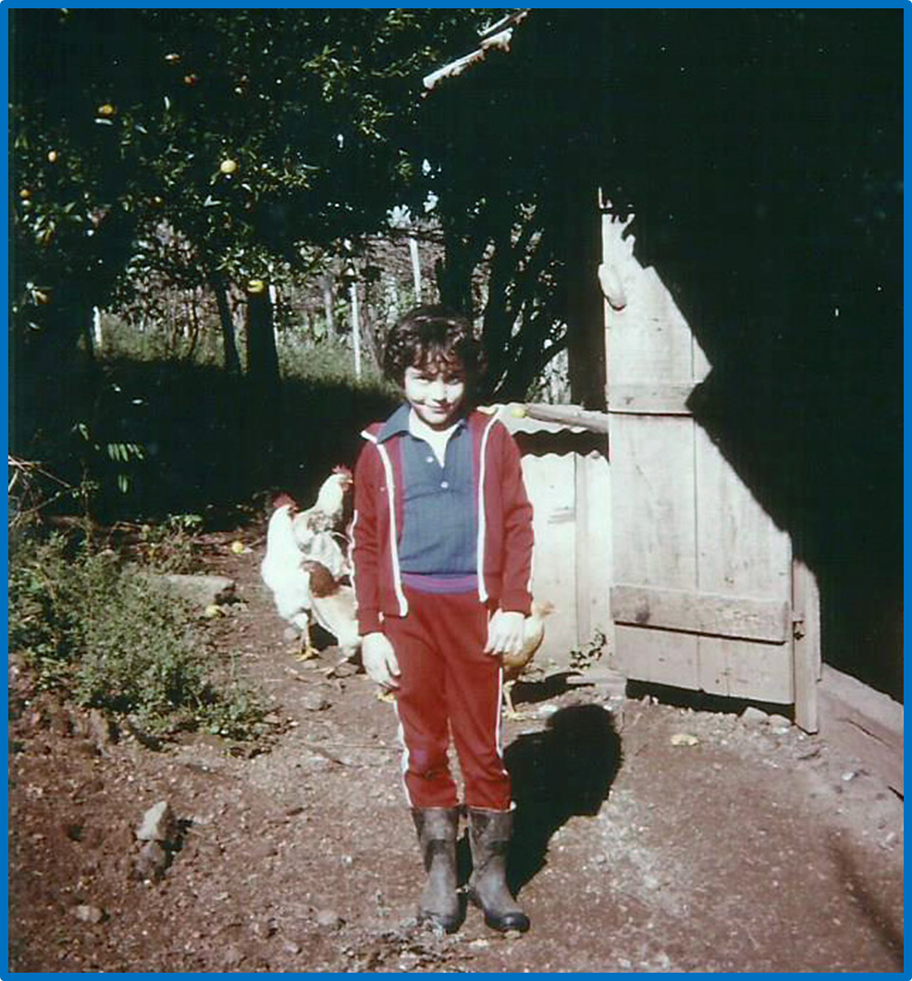
Clarice Sauthier, terminando de tratar
as galinhas
Julio 1985
Rogério Bruno Sauthier colhendo caqui de sua propriedade

Slide 30
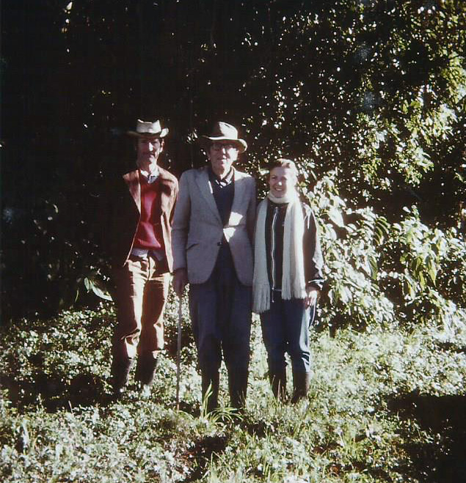
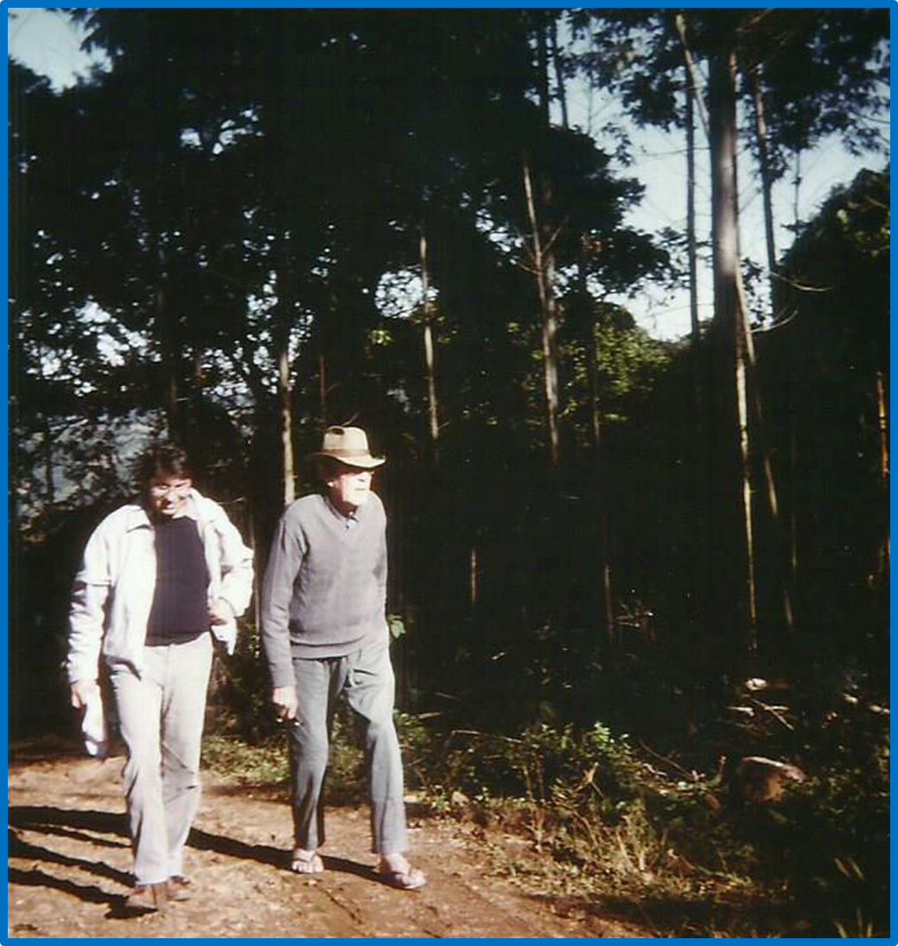
Passeando pela propriedade em Santa Luiza
Rogério, Clemente e Jaqueline Solioz-Luy
Daniel Solioz-Luy e
Clemente Raymundo
Visita em Jul 1985

Slide 31
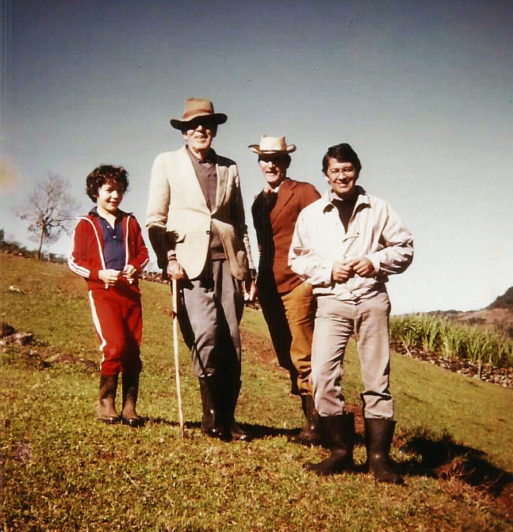
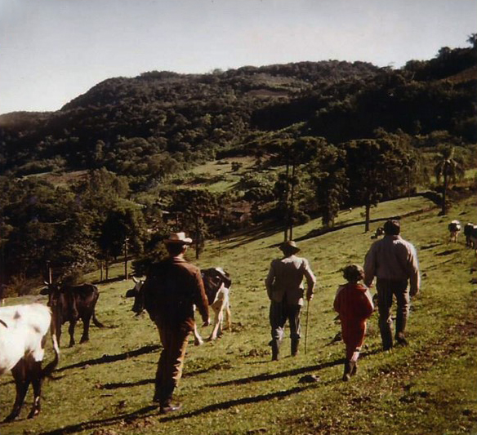
Andando pelo Potreiro
Clarice Sauthier, Clemente Raymundo Sauthier, Rogério Bruno Sauthier e Daniel Solioz-Luy - Julio 1985

Slide 32
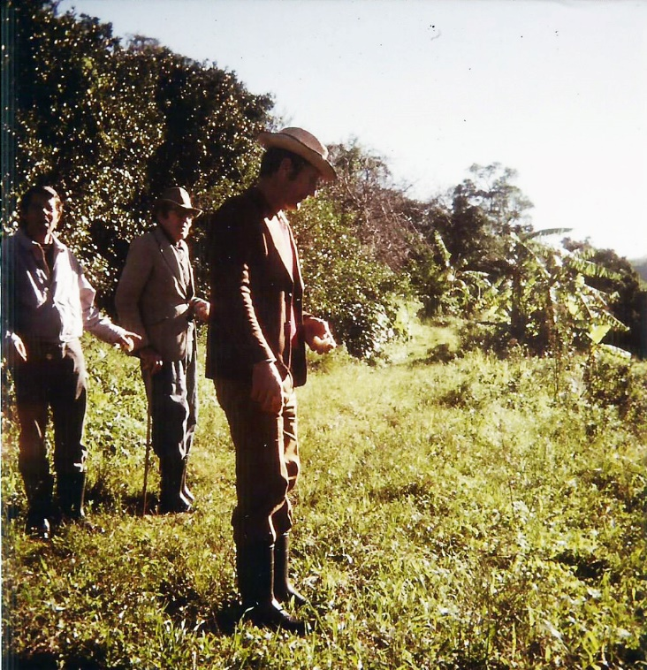
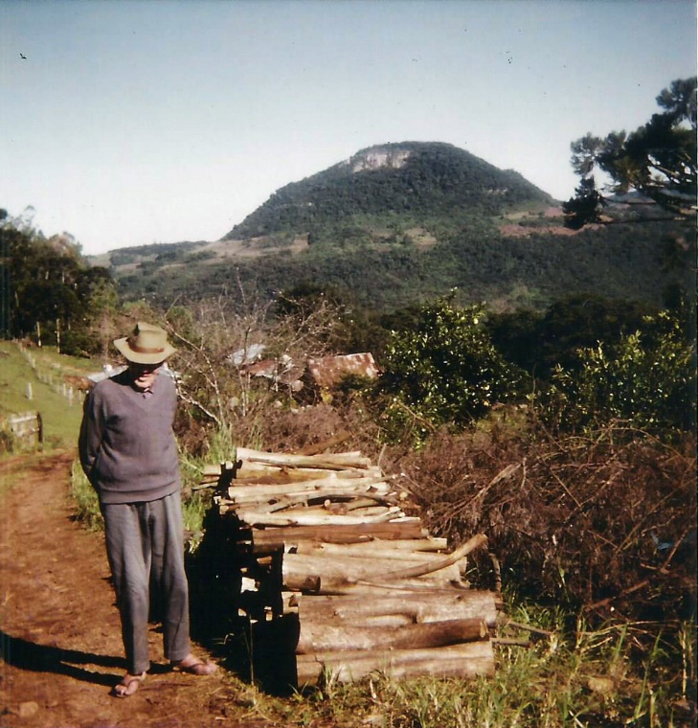
Clemente, Rogério e Daniel Solioz-Luy
passeiam pela propriedade

Slide 33
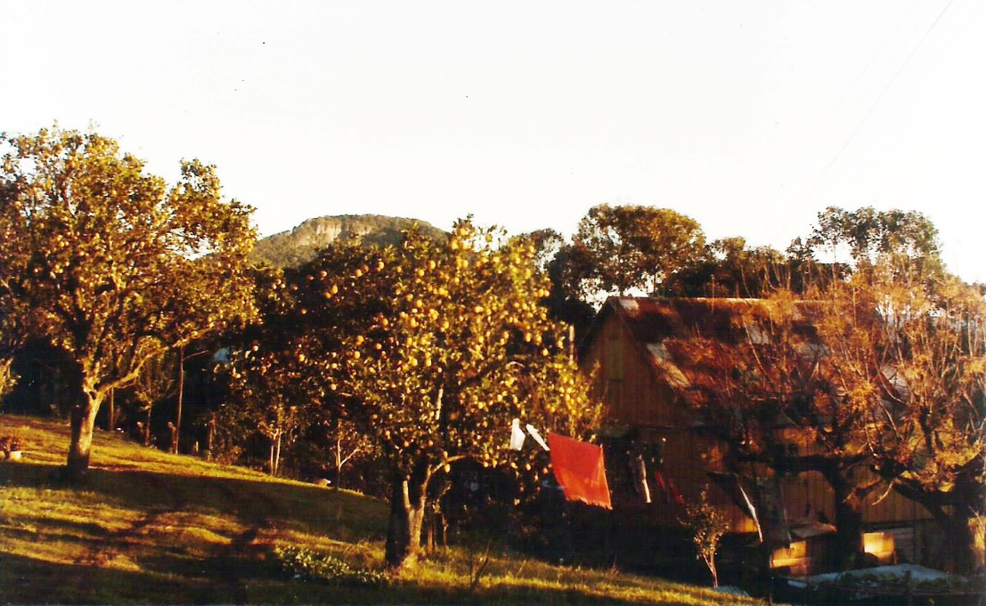
Moradia da Família Sauthier

Slide 34
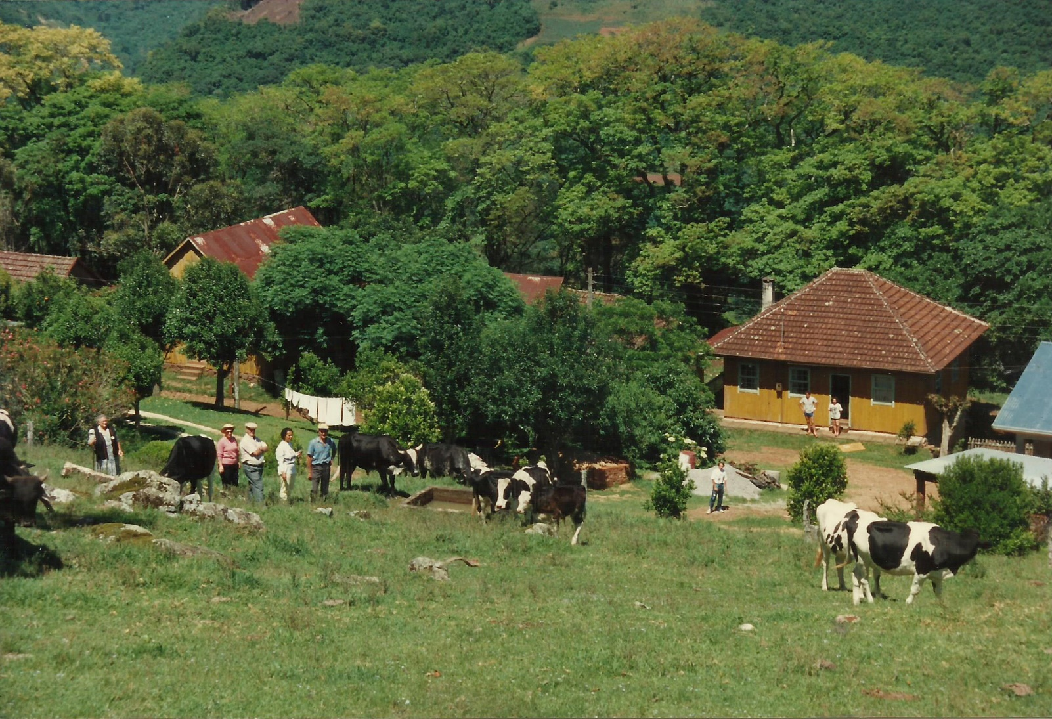
Visitantes passeiam no potreiro
e observam
os animais, bovinos de leite, de Rogério Bruno Sauthier e seu filho Valmir Antônio

Slide 35
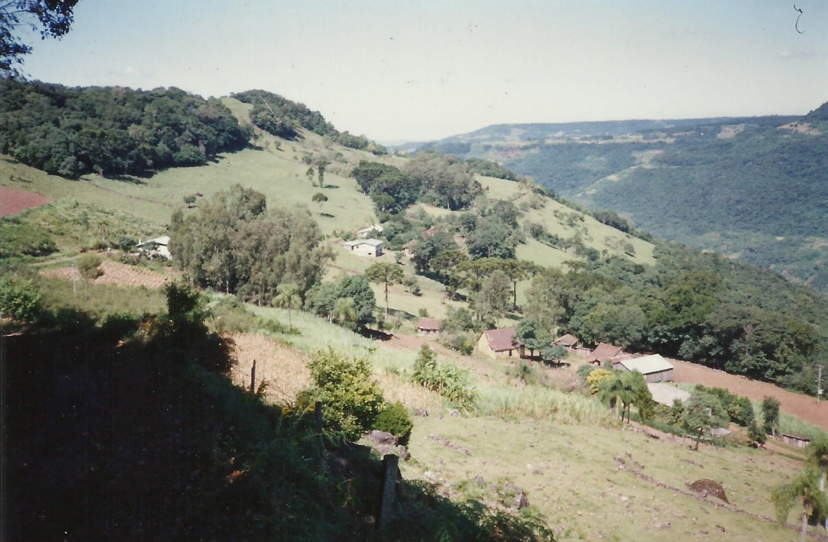
Panorama da Região onde se se Instalou a Família de
Joseph Antoine Sauthier

Slide 36
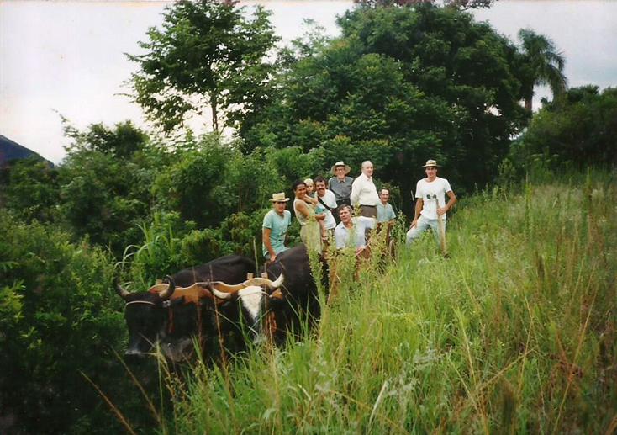
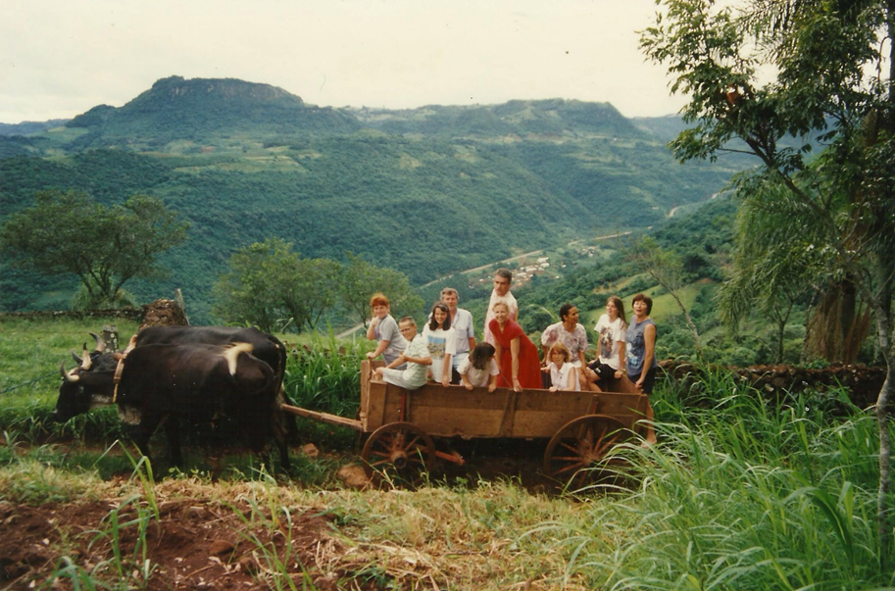
Passeando de carroça pelas terras de Clemente
Desconhecido
“
Desconhecido
Pe. Ademar Agostinho Sauthier
Desconhecido
“
“
Angela da Silva Ribeiro
Magali Gay- Balmaz
Ivaine Sartor e Elaine Sauthier Sartor
Valmir Antônio Sauthier
Angela da Silva Ribeiro
Desconhecido
Clemente Raymundo Sauthier
Desconhecido
Rogério Bruno Sauthier
Luiz Carlos Sauthier
Pe. Ademar Agostinho Sauthier (sentado)

Slide 37
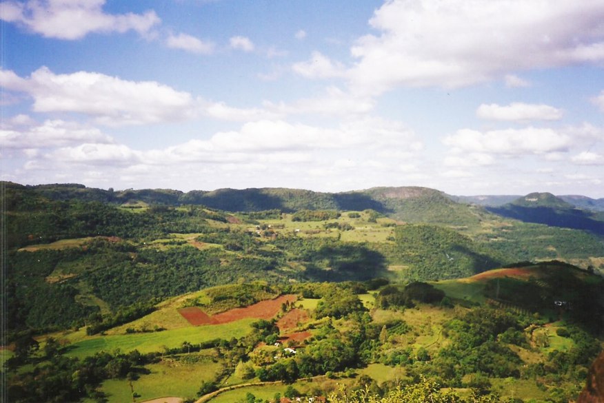
Vista aérea da propriedade e região onde viveu Clemente Raymundo Sauthier e Luiza Serafina Gedoz Sauthier
Sta. Luiza

Slide 38
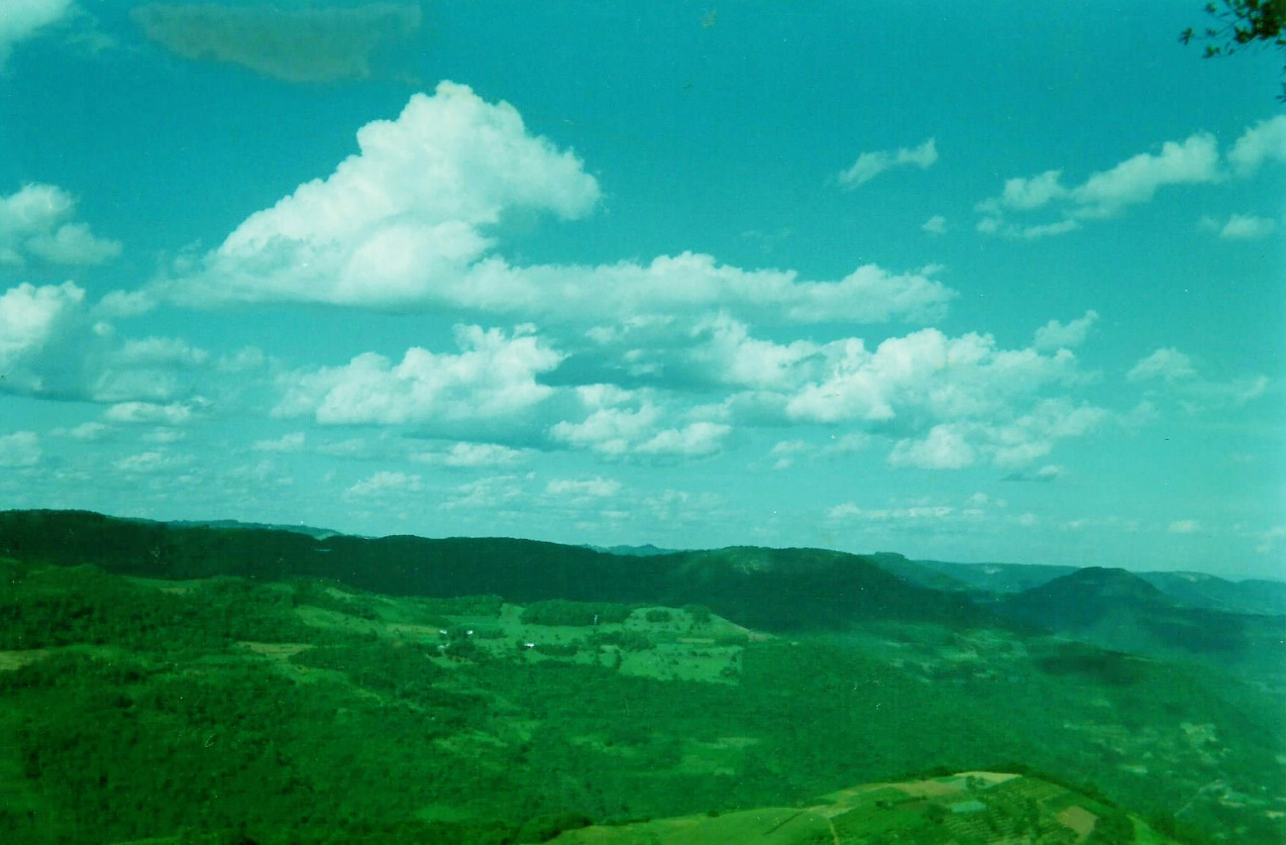
Vista da propriedade
de Clemente Raymundo Sauthier
desde o Morro do Diabo
Santa Luiza
19--

Slide 39
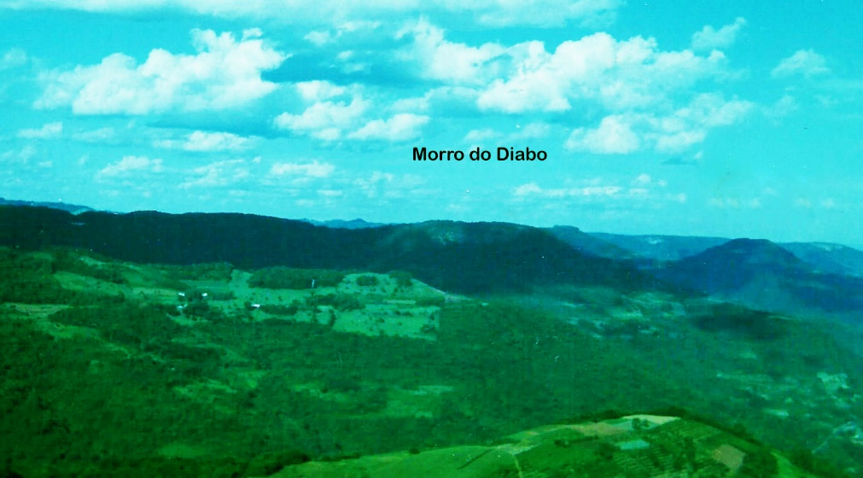

Slide 40


